Slide 1
PFAS in de praktijk
Onderzoek en sanering
13 december 2018
Tessa Pancras

Slide 2
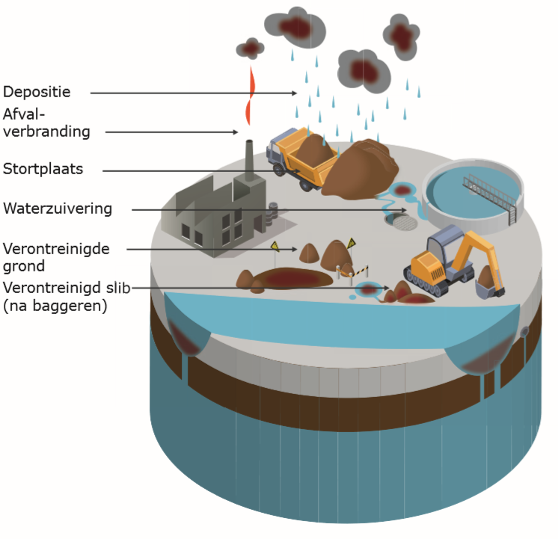
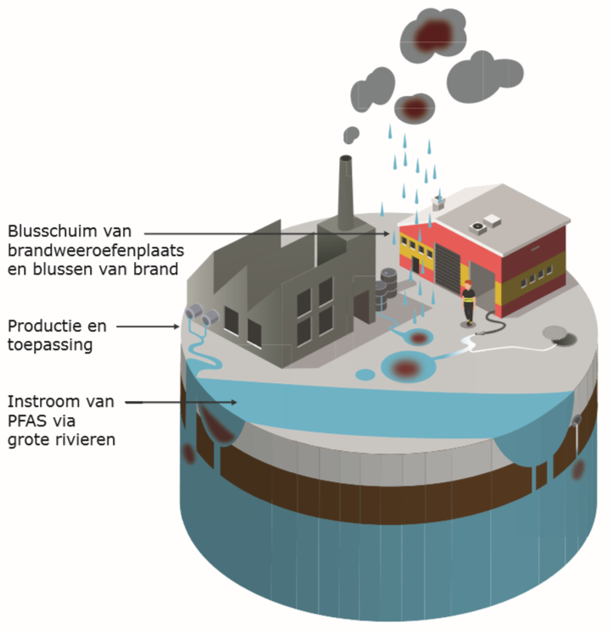
PFAS in de praktijk
Hoe bemonsteren?
Waarop analyseren?
Hoe saneren?

Slide 3
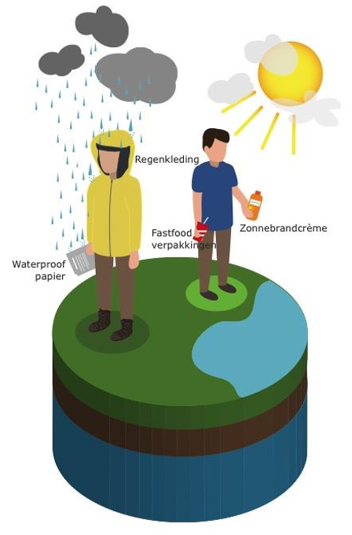
Waar op letten?
PFAS gedragen zich anders dan “reguliere” verontreinigingen
Oppervlakteactief (zepen)
Grensvlak water/lucht/olie/grond
Binding met eiwitten, niet zozeer opname in vetten
Aanwezig in zeer veel toepassingen

Slide 4
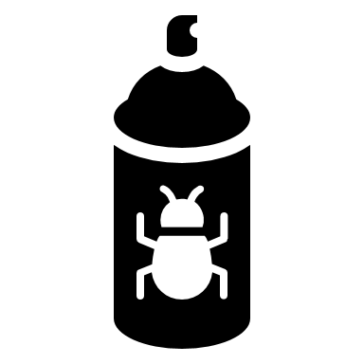
Bemonsteren
?
Muggenspray
Handcrème
Zonnebrandcrème
(Fastfood) verpakkingen
Regenkleding
Nieuwe kleding
Wasverzachter
Post-its en waterproof papier
Teflon inlage deksel
Gore-Tex schoenen
Handschoenen
Potten/flessen
Onderdelen pomp
Bemonsteringsslangen

Slide 5
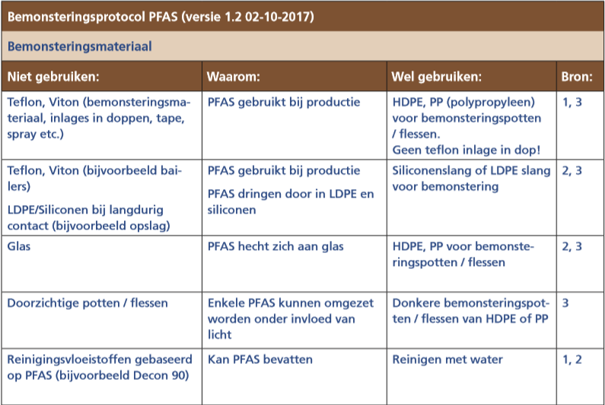
Bemonsteren
Notes:
Blanco analyseren

Slide 6
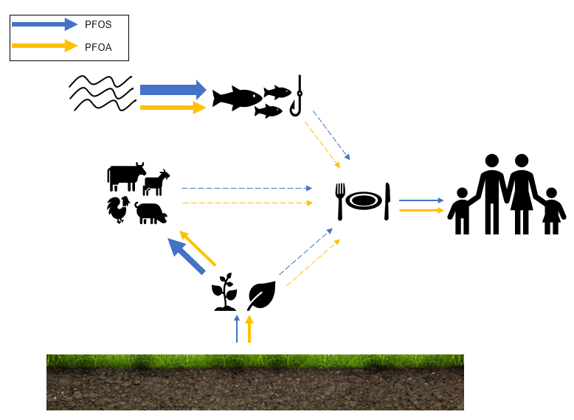
Hoe zit het met veiligheid?
PFAS zijn niet zozeer acuut toxisch, vooral chronisch
Lage toetsingswaarden vooral door bioaccumulatie en chronische blootstelling
Werken conform normale veiligheidsvoorschriften (CROW)
PFAS zijn niet vluchtig (behalve fluortelomeeralcoholen)
PFOA is niet vluchtig onder milieuomstandigheden
Vooral opletten met contaminatie monstermateriaal
Steekbussen niet nodig

Slide 7
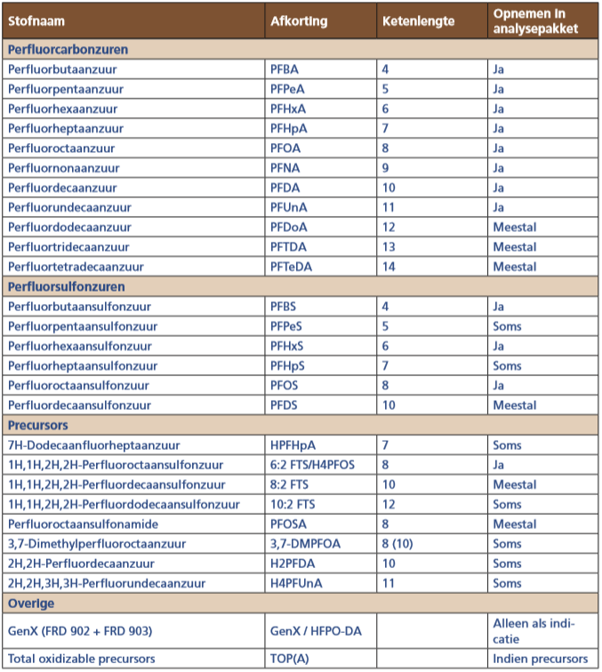
Analyseren
Niet alleen PFOS en PFOA
Samenstelling analysepakketten verschilt
Ervaring van het lab is belangrijk!
Haalbare detectiegrenzen
Water; 1 ng/l
Grond; 0,1 µg/kg d.s.

Slide 8
Duizenden verbindingen
Standaard pakketten – enkele precursors
Vele duizenden verbindingen
Analyses totaal organisch fluor
Adsorbeerbaar
Oxideerbaar
Vluchtige PFAS via andere analyse

Slide 9
Saneren
Gangbare in-situ technieken – geen effect
Niet vluchtig
PFOS en PFOA (en analoge verbindingen) zijn niet biologisch afbreekbaar
Geen afbraak door reguliere chemische oxidatie / reductie
Wel onttrekken – actief kool (langdurig proces)
Precursors kunnen afbreken tot PFOS, PFOA en analoge verbindingen
Lage toetsingswaarden

Slide 10
Saneren
Meest toegepast
Ontgraving
Grondwateronttrekking / actief kool – lage adsorptie
Definitieve oplossing
Verbranding 1000-1200 °C
Let er op dat PFAS overal aan vast plakken en niet vanzelf verdwijnen!

Slide 11
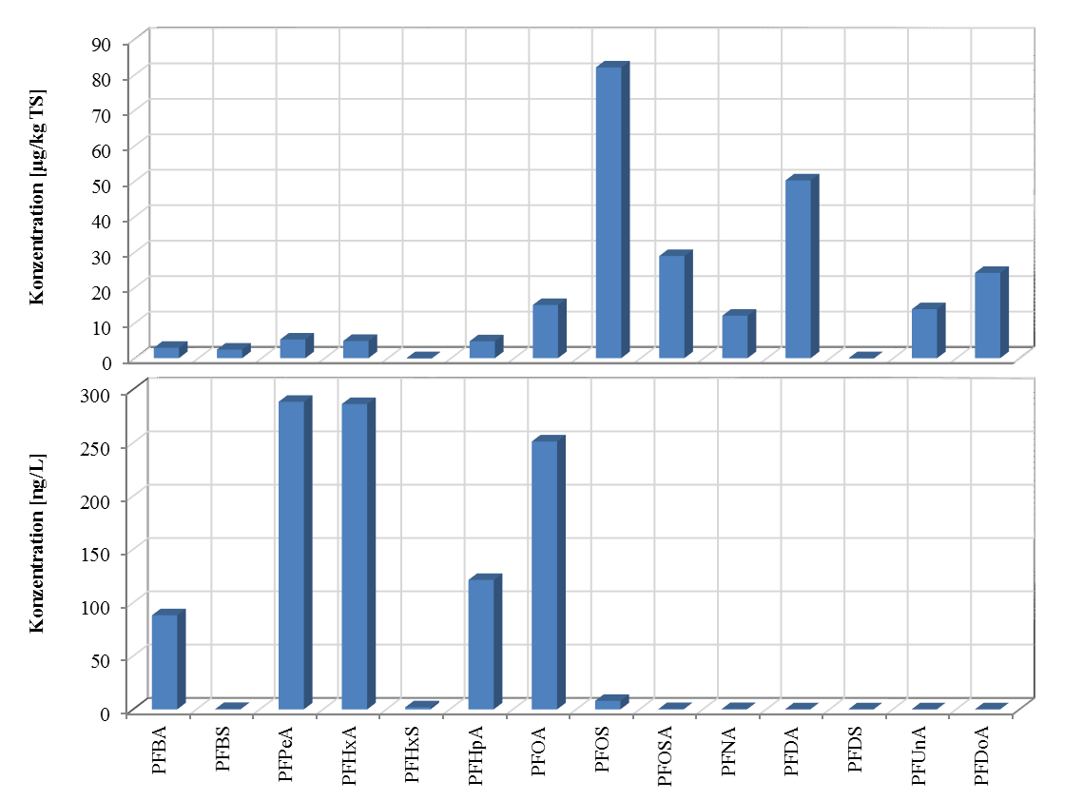
PFAS grond - grondwater
Grond – lange ketens
Grondwater – kortere ketens
Sulfonzuren adsorberen sterker dan carbonzuren

Slide 12
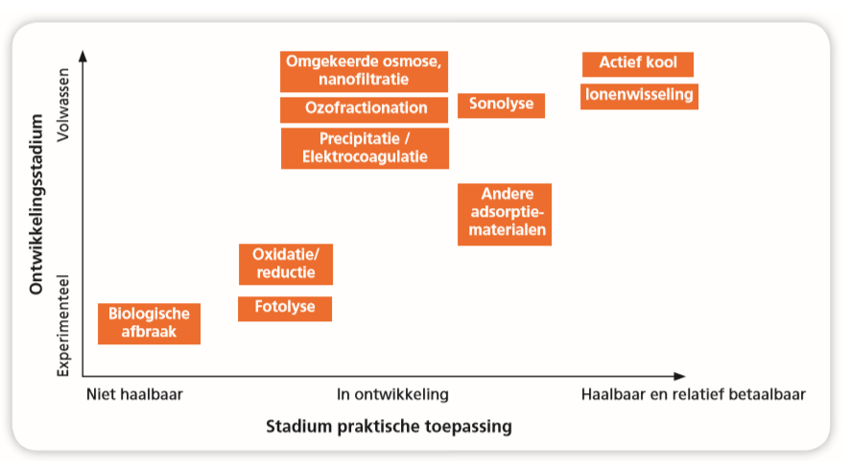
Saneren - water

Slide 13
Saneren - grond
Ontgraven + storten / verbranden bij hoge temperatuur
Wassen
Immobiliseren
Thermische desorptie
In-situ spoelen
Biologische afbraak
Oxidatie/reductie

Slide 14
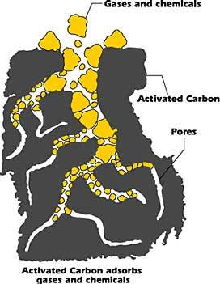
Adsorptie
AC meest gebruikt
Lage adsorptiegraad
Hydrofobe interactie én ionenwisseling
Langere ketens adsorberen goed, korte ketens slecht(er)
Verstoring door organische moleculen
Ionenwisseling (IEX) als alternatief
Vergelijkbaar met AC
Mogelijk op lange termijn rendabel
Korte vs lange ketens
Reactivatie en nabehandeling zijn aandachtstpunten!

Slide 15
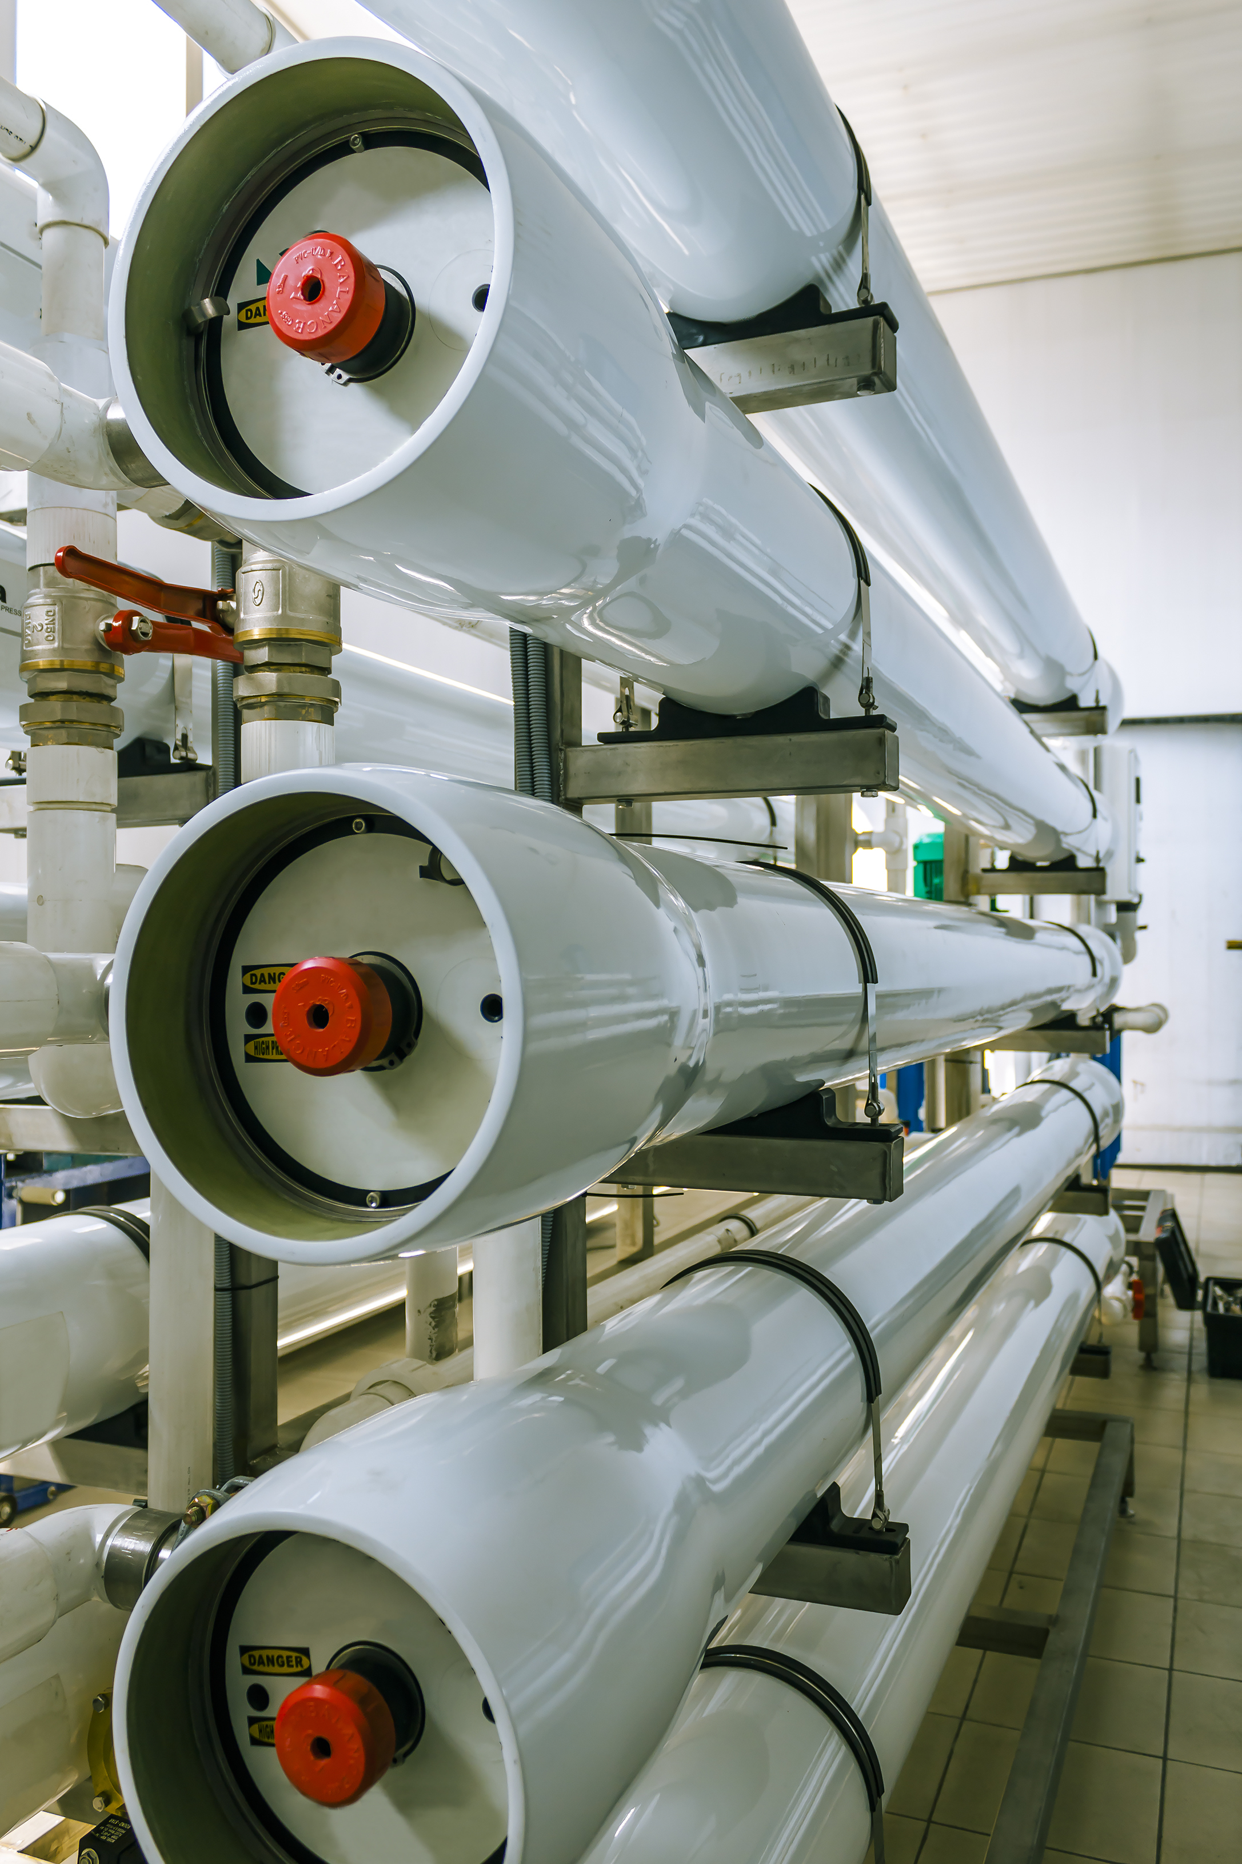
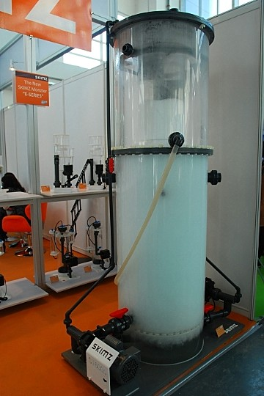
Scheidingstechnieken
Nanofiltratie (NF) en omgekeerde osmose (RO)
Molecuulgrootte: goede verwijdering
Concentraat nabehandeling – grote reststroom
Ozofractionation
Ozonbelletjes: vergelijkbaar met zeepbellen
Kleine, geconcentreerde afvalstroom
Organische stoffen afgebroken door ozon, PFAS niet of gedeeltelijk

Slide 16
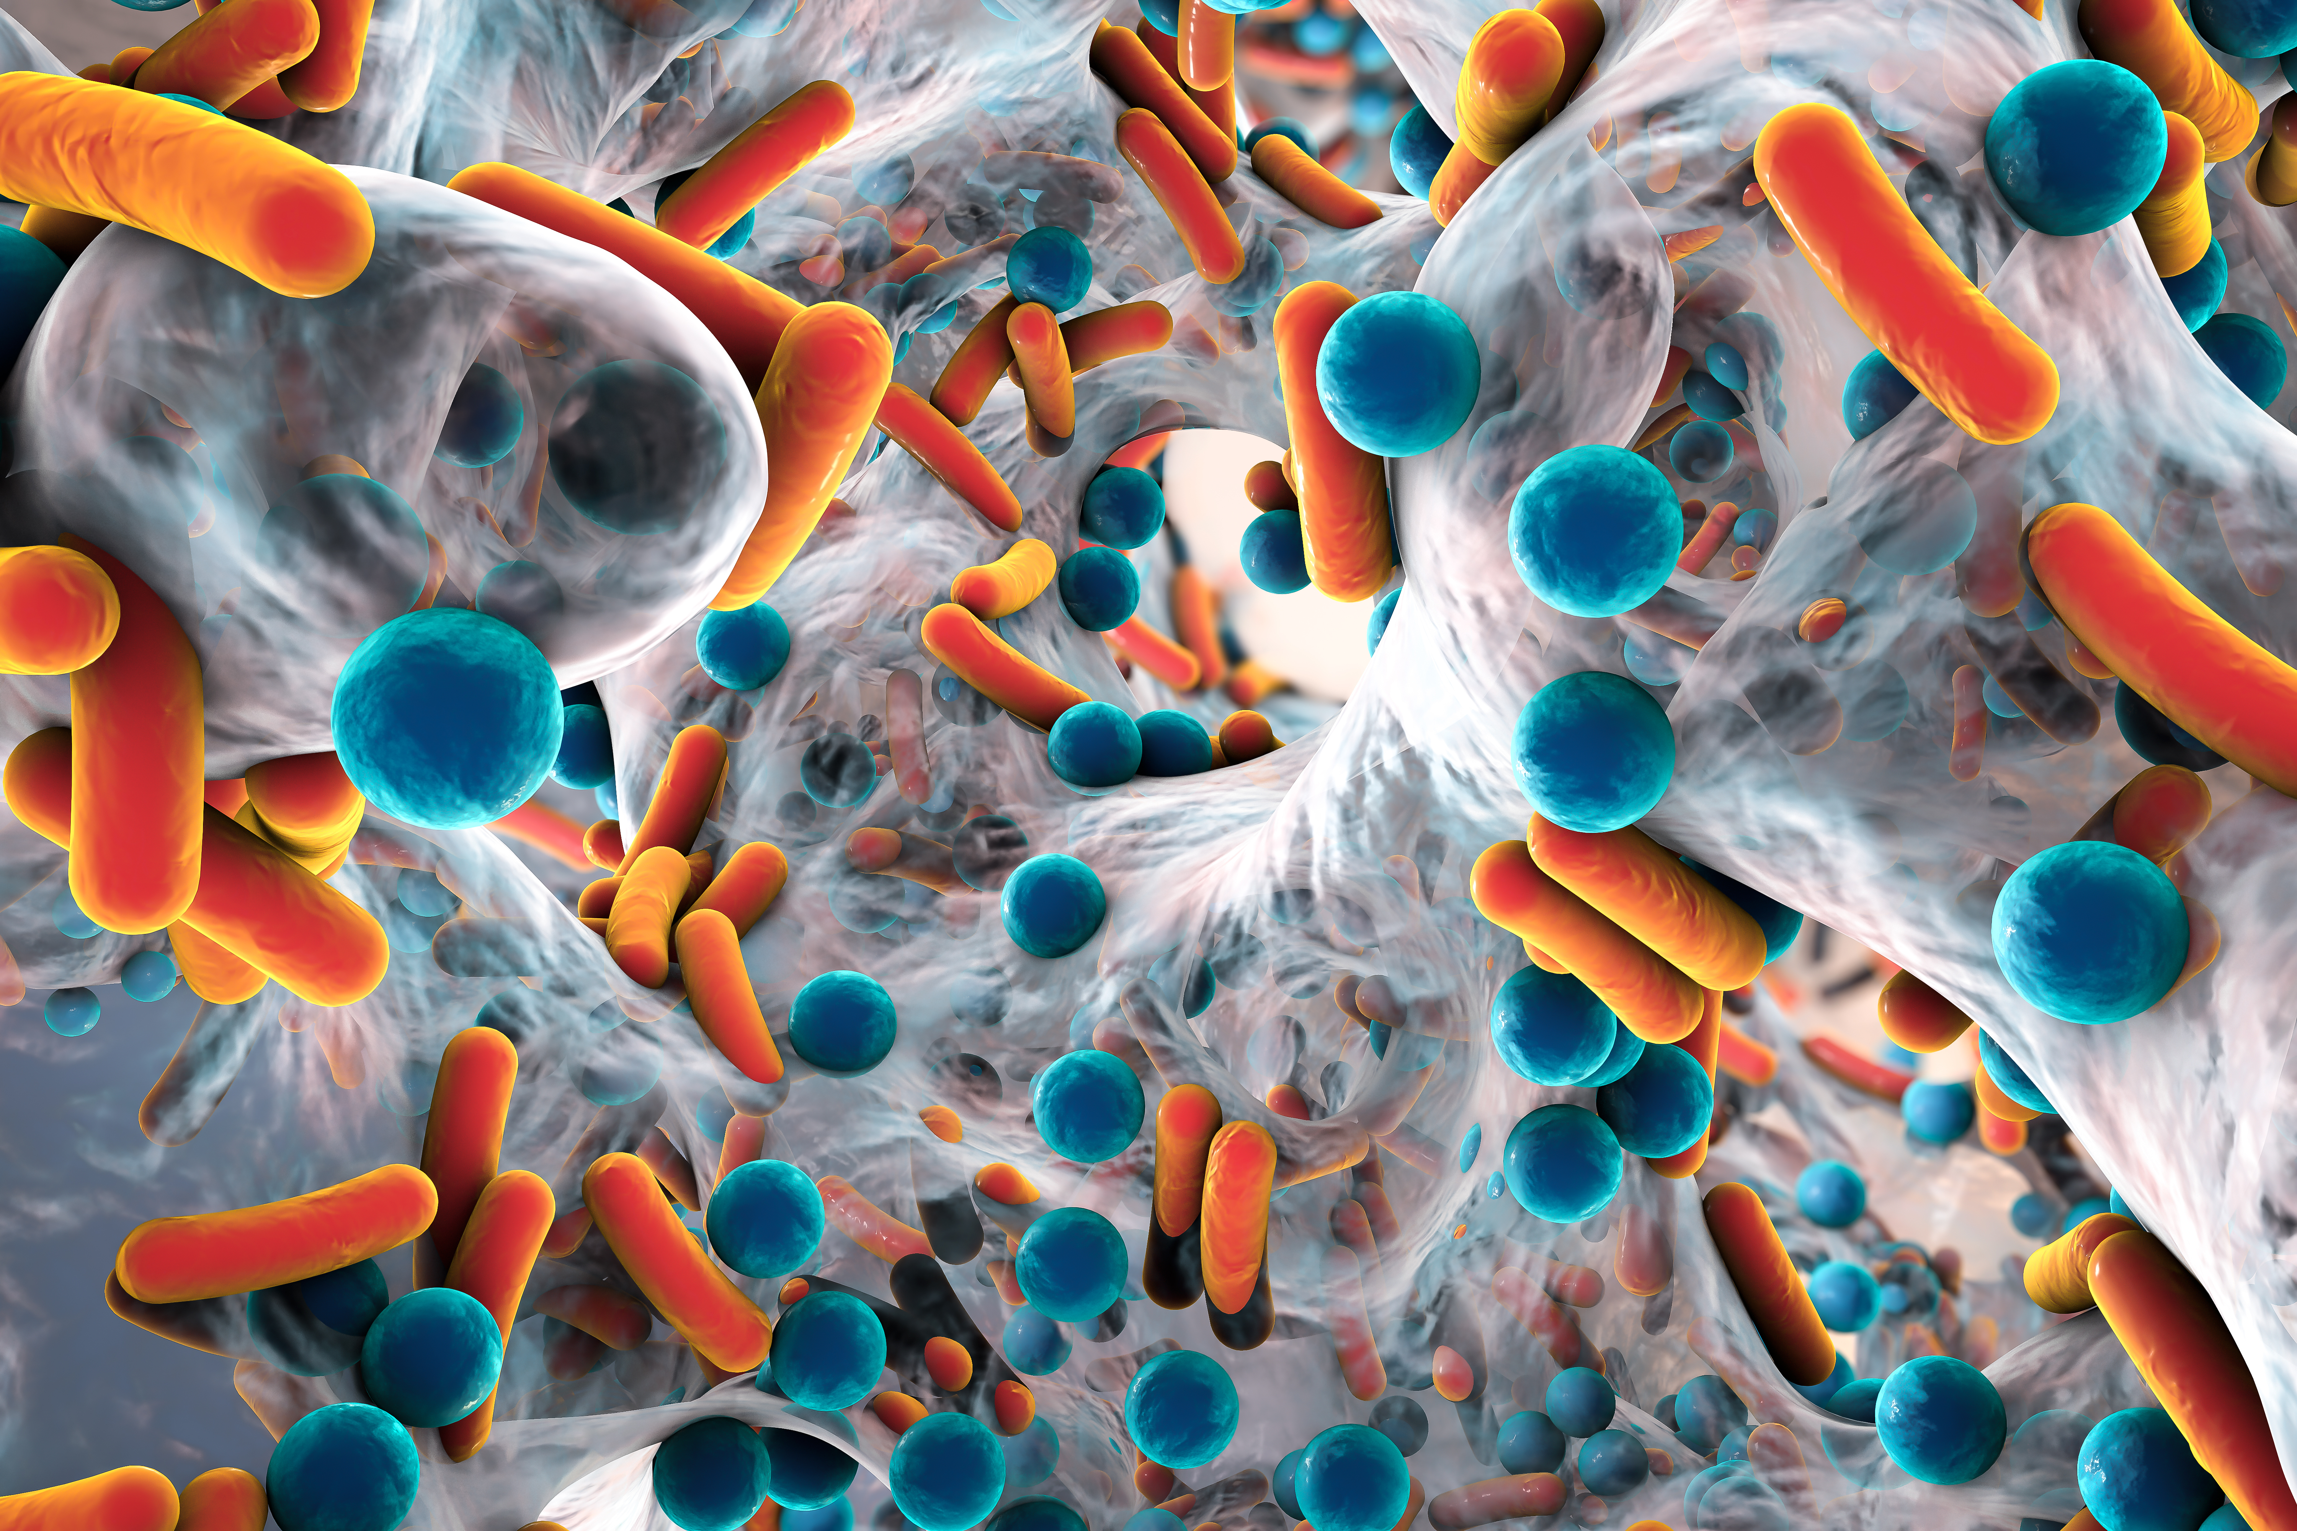
Afbraak
Biologisch
Niet of nauwelijks aangetoond op relevante schaal
Deels afbreekbaar, tot persistente eindproducten
Chemische oxidatie/reductie
Alleen werkbaar onder zeer specifieke omstandigheden
Sonolyse
Ultrasoon geluid
Belletjes die uit elkaar klappen
Temperaturen tot 4.500 ᵒC leiden tot PFAS afbraak

Slide 17
Samenvattend
Gebruik bemonsteringsprotocol
Kijk verder dan alleen PFOS en PFOA
Saneren – geen zilveren bullet
Ontwikkelingen gaande, maar let op:
Precursors → PFCAs en PFSAs
Persistentie (PMT)
Massabalans
Interacties

Slide 18
Vragen over deze presentatie?
ARCADIS Tessa Pancras (tessa.pancras@arcadis.com)
ARCADIS Hans Slenders (hans.slenders@arcadis.com)
Witteveen + Bos Martijn van Houten (martijn.van.houten@witteveenbos.com)
TTE Arne Alphenaar (alphenaar@engineers.nl)
www.expertisecentrumpfas.nl

